Slide 1
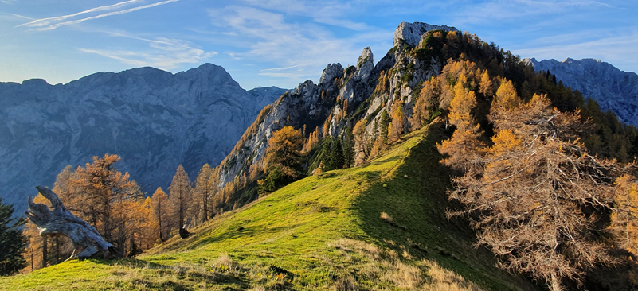

Študijsko srečanje za učitelje družboslovja v SPI
Jožica Gramc Pika in Vojko Kunaver
20. 8. 2020

Slide 2
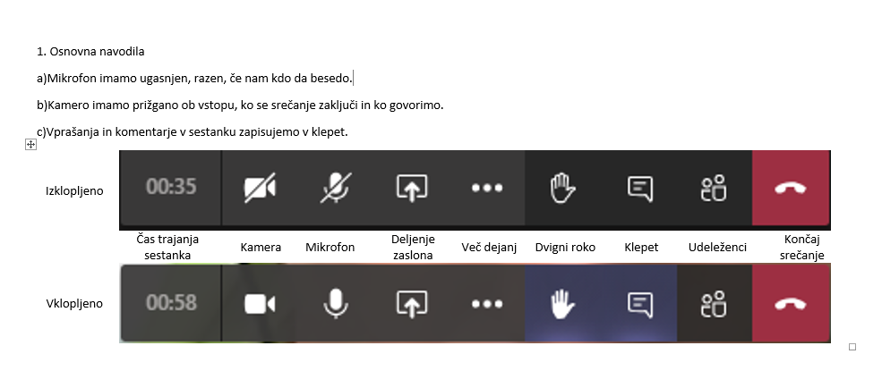
UVODNA NAVODILA

Slide 3
Čas | Vsebina | Predavatelj
8.30- 8.45 | Prijava na MS Teams, UVOD | Vojko Kunaver, J.Pika Gramc, Nina Zupan, Julija Žižek
8.45 - 9.30 9:30 – 9:45 | Izzivi izobraževanja na daljavo: pogled nazaj - Refleksija 1. dela ŠS - Sodelovanje z učitelji v času izobraževanja na daljavo - Analiza izobraževanja na daljavo v času epidemije – predstavitev izsledkov raziskave in delavnica ODMOR | Vojko Kunaver, J.Pika Gramc
9.45-10.45 | Izzivi izobraževanja na daljavo: pogled naprej Digitalizacija učnih načrtov in katalogov znanja Predstavitev primerov ter refleksija in delavnice | Vojko Kunaver, J.Pika Gramc, udeleženci
10.45-11.00 | odmor
11.00-11.45 | Zaključek: Aktualno pri družboslovju ( posodobitev kataloga za splošno izobraževalni predmet družboslovje v SPI, Aktivno državljanstvo v srednješolskih izobraževalnih programih, Informacije, vprašanja, seminarji, konferenca, … | Vojko Kunaver, J.Pika Gramc, udeleženci

Slide 4
KAŽIPOT SREČANJA – OSNOVNA IDEJA
Zavedanje in pripravljenost za uresničevanje in …
Kako nam pri tem služi izkušnja z IND spomladi 2020?
KAKO pri pouku in pri izobraževanju na daljavo ZAGOTOVITI OKOLIŠČINE, ki zahtevajo miselno in govorno dejavnost učencev (znanje, razvijanje sporazumevalnih zmožnosti)
Iz RAZISKAVE o vtisu :
POMEMBNO JE,DA GOVORIMO IN POSLUŠAMO. Pomen vloge PI.
Spretnost komuniciranja in sporazumevanja je pri tem zelo pomembna.
(O”Conor, J., Seymour, J.: Spretnost sporazumevanja in vplivanja, Uvod v nevrolingvistično programiranje – NLP, Sledi, Žalec, 1996)

Slide 5
OSMISLITI IN POVEZATI z izkušnjami krepimo zavedanje, kaj pomeni odprto poslušati tudi drugačna stališča…
Razprava se lahko vedno začne z osebno izkušnjo in premislekom
CILJ – izzvati razmišljanje, poiskati globlji pomen besed in slik;
Analiza z več vidikov- spoznavanje idej, pogledov vseh sodelujočih,urejanje svojih zaznav…
Učitelj spoznava način razmišljanja svojih dijakov, svoje nove perspektive, nastajajo verige pogovornih izmenjav…
Notes:
Družbeno žgočih tem pri pouku ni mogoče prezreti, saj so del učenčevega in učiteljevega življenja

Slide 6
1. Izzivi izobraževanja na daljavo
Sodelovanje z učitelji na daljavo
Podpora s strani Zavoda RS za šolstvo preko SIO- portala (www.sio.si)
Spletna učilnica za družboslovje: https://skupnost.sio.si/course/view.php?id=78
Posnetki in gradiva kot podpora učiteljem za izobraževanje na daljavo (med njimi tudi video vodič Zgodovina, učiteljica življena – delo na daljavo: https://podpora.sio.si/izobrazevanje-na-daljavo-zgodovina-uciteljica-zivljenja-na-daljavo/)
Spetne strani zavoda RS za šolstvo: www.zrss.si
Notes:
ČE počasi preidemo na vsebino ŠS, s katero ste se seznanili tudi skozi prvi del, ki ste ga opravili na daljavo – torej o IZZIVIH pouka na daljavo in o načrtovanju, smo si vsi večkrat postavili vprašanje Kako je pojav covida 19 spremenil pogled na šolo, na moje poučevanje in učenje učencev? V zelo kratkem času so se spremenil vsakdanje rutine, kot je pozdravljanje, družinska dinamika, razdalje med nami, vplivi na duševno zdravje otrok in odraslih in še. Vse to je vplivalo tudi na šolo in dogajanje v njej. Učitelji dru in svetovalci smo delili izkušnje, priporočila in primere v spletni učilniciin naenkrta smo dobili novo stičiščedružboslovja. ZRSŠ je z raziskavo o InD ugotavljal, kaj se je dogajalo na tehnični, didaktični in socialno čustveni ravno InD. Analiza je pokazala:

Slide 7
4.
2. Načrtovanje pouka s sodobnimi didaktičnimi strategijami pri pouku na daljavo– možne rešitve
V času COVID-19 karantene v zadnji tretjini šolskega leta smo veliko gradiv objavljali v spletni učilnici
Naslovi:
DRU https://skupnost.sio.si/course/view.php?id=78,
GEO https://skupnost.sio.si/course/view.php?id=921,
SOD-Sodelov@lnica Zgodovina
Odziv učiteljev je bil dober
Številna gradiva in razpisani webinarji so v pomoč učiteljem
Objavljene so bile tudi številne okrožnice in navodila o preverjanju in ocenjevanju

Slide 8
DID.IZZIVI: SPODBUDE ZA RAZMIŠLJANJE IN DELOVANJE/ KAKO JE SPRETNOST SPORAZUMEVANJA POMEMBNA odgovornost/vplivanje
Poslušanje posnetih in branje zgodb
Ogled kratkih filmov – YoutYube - iztočnica za pogovor (kontekst)
Učenci poiščejo ali ustvarijo sami zgodbe…
Izhajamo iz resničnih zgodb
Postavimo različne trditve (+,-)

Slide 9
VOJKO – predstavitev primera/ Pandemije in kužne bolezni v 20.stoletju

Slide 10
Delavnica 2/1 – Načrtovanje pouka s sodobnimi didaktičnimi strategijami pri pouku na daljavo . Izmenjave (ogrevanje za september - primeri)
Kako je izkušnja z izobraževanjem na daljavo spremenila mojo poučevalno prakso?
Vabimo vas k individualnemu razmisleku o tem, kako je izkušnja z izobraževanjem/poukom na daljavo vplivala/spremenila vašo poučevalno prakso
CILJ: Zbrati razmislek učiteljev o tem, kako se je spremenilo izobraževanje glede na okoliščine
3 MIN - pišite v klepet

Slide 11
3. Analiza izobraževanja na daljavo v času epidemije
Predstavitev izsledkov raziskave

Slide 12
Raziskava »Izobraževanje na daljavo v času epidemije Covid-19 v Sloveniji«
Cilji raziskave
Raziskava sledi trem temeljnim ciljem:
ugotoviti prevladujoče doživljanje in prakse izobraževanja na daljavo slovenskih učiteljic in učiteljev na različnih nivojih izobraževanja v času epidemije Covid-19 ter njihovo doživljanje sodelovanja z različnimi deležniki,
ugotoviti doživljanje in izkušnje učencev s poučevanjem in učenjem na daljavo v času epidemije Covid-19,
ugotoviti prevladujoče karakteristike pedagoškega vodenja v času zaprtja šol s perspektive ravnateljev.

Slide 13
Raziskovalna vprašanja - učitelji
Cilj 1: Ugotoviti prevladujoče poglede in prakse izobraževanja na daljavo slovenskih učiteljic in učiteljev na različnih nivojih izobraževanja v času epidemije covid-19 ter njihovo zaznavanje sodelovanja v šolskih kolektivih.
Kako so učitelji doživljali izobraževanje na daljavo v primerjavi s poukom v razredu?
Kako so učitelji organizirali in izvajali pouk na daljavo s pomočjo digitalne tehnologije?
Kako so učitelji v času izobraževanja na daljavo prilagajali učne cilje in obseg učnih vsebin?
Katere didaktične pristope/strategije so učitelji uporabljali pri izobraževanju na daljavo?
Kako so učitelji vrednotili znanje učencev v času izobraževanja na daljavo?
Kako so zagotovili varnost in spodbudnost učnega okolja?
Kako so učitelji zaznavali prednosti in izzive izobraževanja na daljavo?
Kako so učitelji vrednotili lastno usposobljenost za izobraževanje in vzgajanje na daljavo?
Kako so učitelji zaznavali sodelovanje v kolektivu oz. z različnimi deležniki v času izobraževanja na daljavo?

Slide 14
Raziskovalna vprašanja - učenci
Cilj 2: Ugotoviti doživljanje in izkušnje učencev s poučevanjem in učenjem na daljavo v času epidemije Covid-19.
Kako so učenke in učenci ter dijakinje in dijaki doživljajo pouk na daljavo?
Kako poteka pouk na daljavo s perspektive učenk in učencev?
S kakšnimi miselnimi izzivi se učenke in učenci srečujejo pri izobraževanju na daljavo?
Kako poteka pridobivanje ocen na daljavo?

Slide 15
Raziskovalna vprašanja - ravnatelji
Cilj 3: Ugotoviti, kako so ravnateljice in ravnatelji slovenskih osnovnih in srednjih šol v času izobraževanja na daljavo izvajali pedagoško vodenje
Kako so ravnateljice in ravnatelji organizirali, spremljali in evalvirali (vrednotili) vodenje šole na daljavo?
Kako so ravnateljice in ravnatelji organizirali, spremljali in vrednotili učenje in poučevanje na daljavo (urnik učenja in poučevanja na daljavo)?
Kako so ravnateljice in ravnatelji podpirali /organizirali in vrednotili podporo strokovnim delavcem pri učenju in poučevanju na daljavo?
Kako so ravnateljice in ravnatelji izvajali konference strokovnih delavcev in vrednotili izvedbo konferenc?
Kako so ravnateljice in ravnatelji podpirali sodelovanje in komunikacijo med različnimi deležniki (sodelavci, s starši)?

Slide 16
Zbiranje podatkov (21.5. = 8 teden ID ->; FS: 1. teden junija)
Viri podatkov
Vprašalnik za učitelje (N= 7382)
  OŠ (2327 RP + 3663 PP) = 29%
  SŠ 1393 = 20%
Vprašalnik za učence (N= 24684)
  OŠ: 13% populacije
  SŠ: 10% populacije
Vprašalnik za ravnatelje (N=406)
Fokusne skupine za učitelje in ravnatelje - 7 fokusnih skupin: 37 učiteljev, 16 ravnateljev
Čas: v mesecu maju in juniju 2020 – v osmem tednu izobraževanja na daljavo

Slide 17
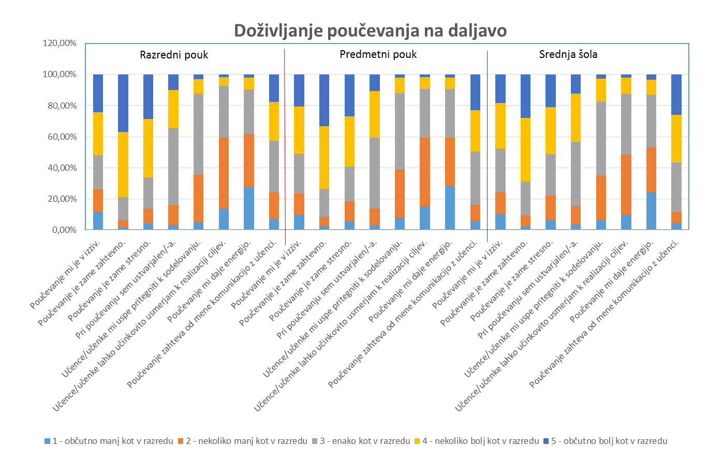

Slide 18
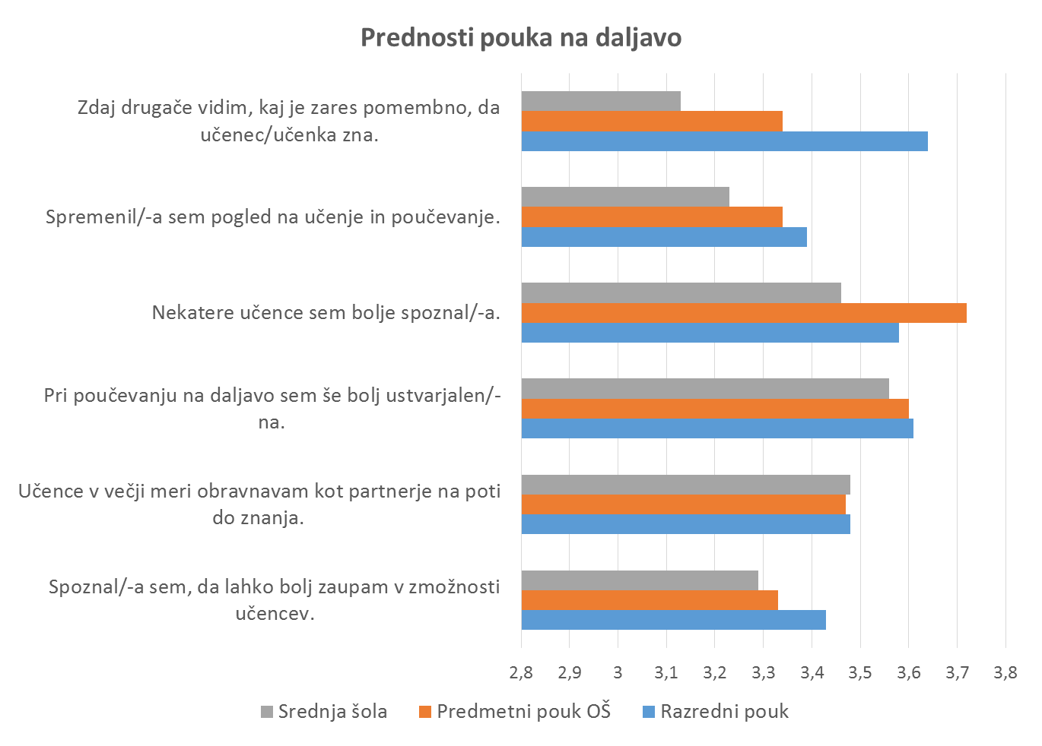

Slide 19
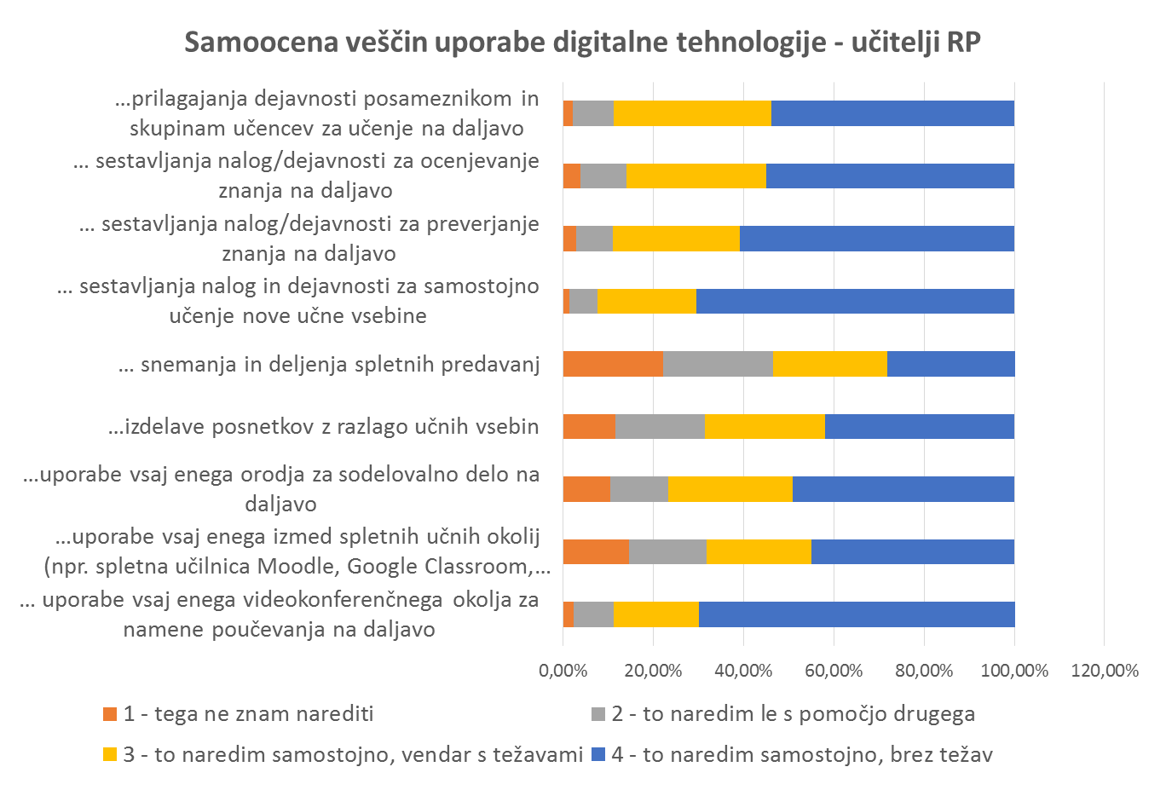

Slide 20
Priložnosti dela na domu v času epidemije korona virusa, kot jih zaznavajo učenci in dijaki

Slide 21
Področja potreb za dodatnim znanjem ravnateljev za učinkovito podporo učiteljev

Slide 22

Analiza izobraževanja na daljavo v času epidemij Covid- 19 v Sloveniji
Več na: https://www.zrss.si/digitalnaknjiznica/IzobrazevanjeNaDaljavo/2/ (Delno poročilo, julij 2020)
Notes:
Končno poročilo oktober 2020.

Slide 23
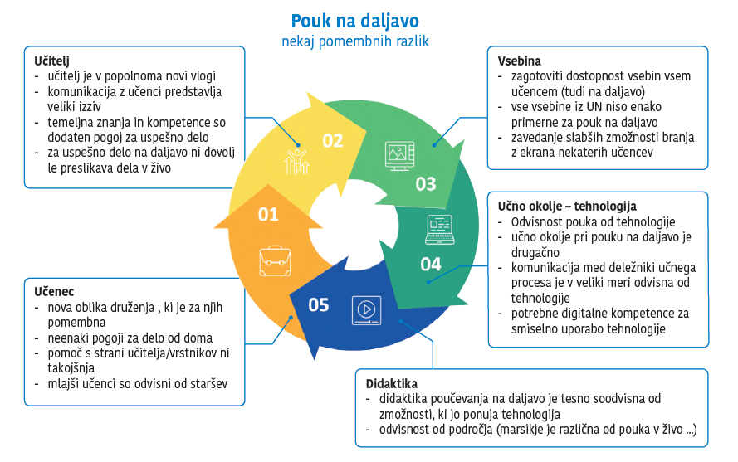

Slide 24
3. Digitalizacija učnih načrtov (2020)
Učni načrti za predmet družboslovje SPI je v veljavi že od 2007 obstoječi se je digitaliziral
V letošnjem letu se izvaja digitalizacija UN za vse ravni šol in za vse predmete
Temeljni namen: približati učne načrte učiteljem in jim omogočiti lažjo dostopnost in uporabo pri pripravi učno vzgojnega procesa
V nadaljevanju omogočiti razvoj spletnih portalov dobrih praks v direktni povezavi z digitaliziranimi učnimi načrti
Digitalizacija naj bi povečala rabo učnih načrtov v šolski praksi še zlasti v času posebnih razmer (izkušnja iz karantene 2020 – COVID-19)
Digitalizacija UN še ne pomeni novega posodabljanja UN (pobudo lahko da ZRSŠ, strokovna javnost, MIZŠ)

Slide 25
Platforma
Namensko razvita platforma
Enostavno za uporabnike
Dostop z uporabniškim imenom in geslom
Možnost kopiranja besedila iz oblike .pdf ali na drugačne načine
Omogoča sočasen prikaz učnih ciljev, vsebin, standardov znanja po posameznih tematskih sklopih
Filtriranje po ključnih besedah/sklopu/ciljih
V vseh opcijah omogočeno kopiranje posameznih delov (npr. ciljev za učno pripravo ali pri izdelavi mrežnega diagrama pri pisnem preizkusu)
Omogoča nalaganje raznolikih gradiv

Slide 26
POVEZAVA DO INTERAKTIVNIH UN
in drugih kurikularnih dokumentov (verzija RC 1.0), ki je na voljo za rabo na konferenci za ravnatelje in študijskih skupinah. Za posodobitev je potrebno klikniti tipko F5 na tipkovnici.
URL: https://dun.zrss.augmentech.si/#/

Slide 27
POUDARKI:
Učitelj je glede izbora vsebin in ciljev avtonomen (po lastni presoji lahko izbira tudi tiste vsebine, ki niso za ta namen posebej označene), pri tem pa smiselno upošteva nastale okoliščine, predznanje dijakov pri vsebinah, veščine za delo z digitalno tehnologijo (učiteljeve,dijakove).
Z digitaliziranimi UN/KZ bo možno kreirati letne in sprotne priprave na pouk.
Na ŠS še ne moremo predstaviti vseh funkcionalnosti, ki jih bo digitalizacija ponujala uporabnikom, ker platformo še razvijamo,
Z digitalizacijo v ničemer nismo spreminjali potrjenih obstoječih UN, ki so še vedno edini veljavni dokumenti za načrtovanje pouka,
O vseh posodobitvah platforme bomo učitelje obveščali preko Zavodove spletne strani, spletnih učilnic in drugih ustaljenih poti obveščanja.

Slide 28
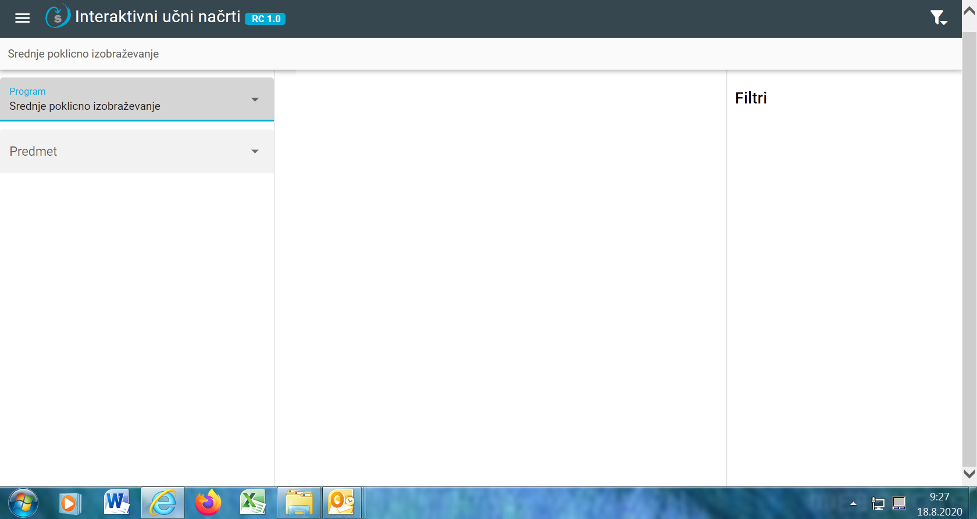

Slide 29
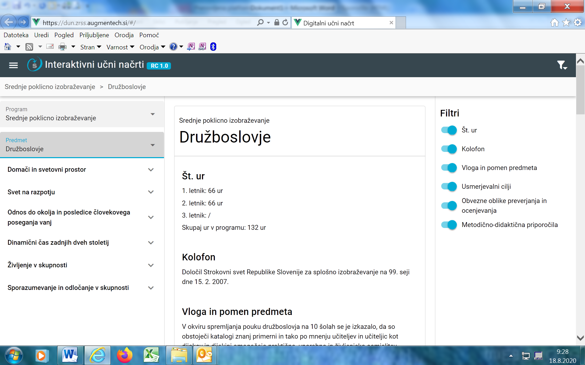

Slide 30
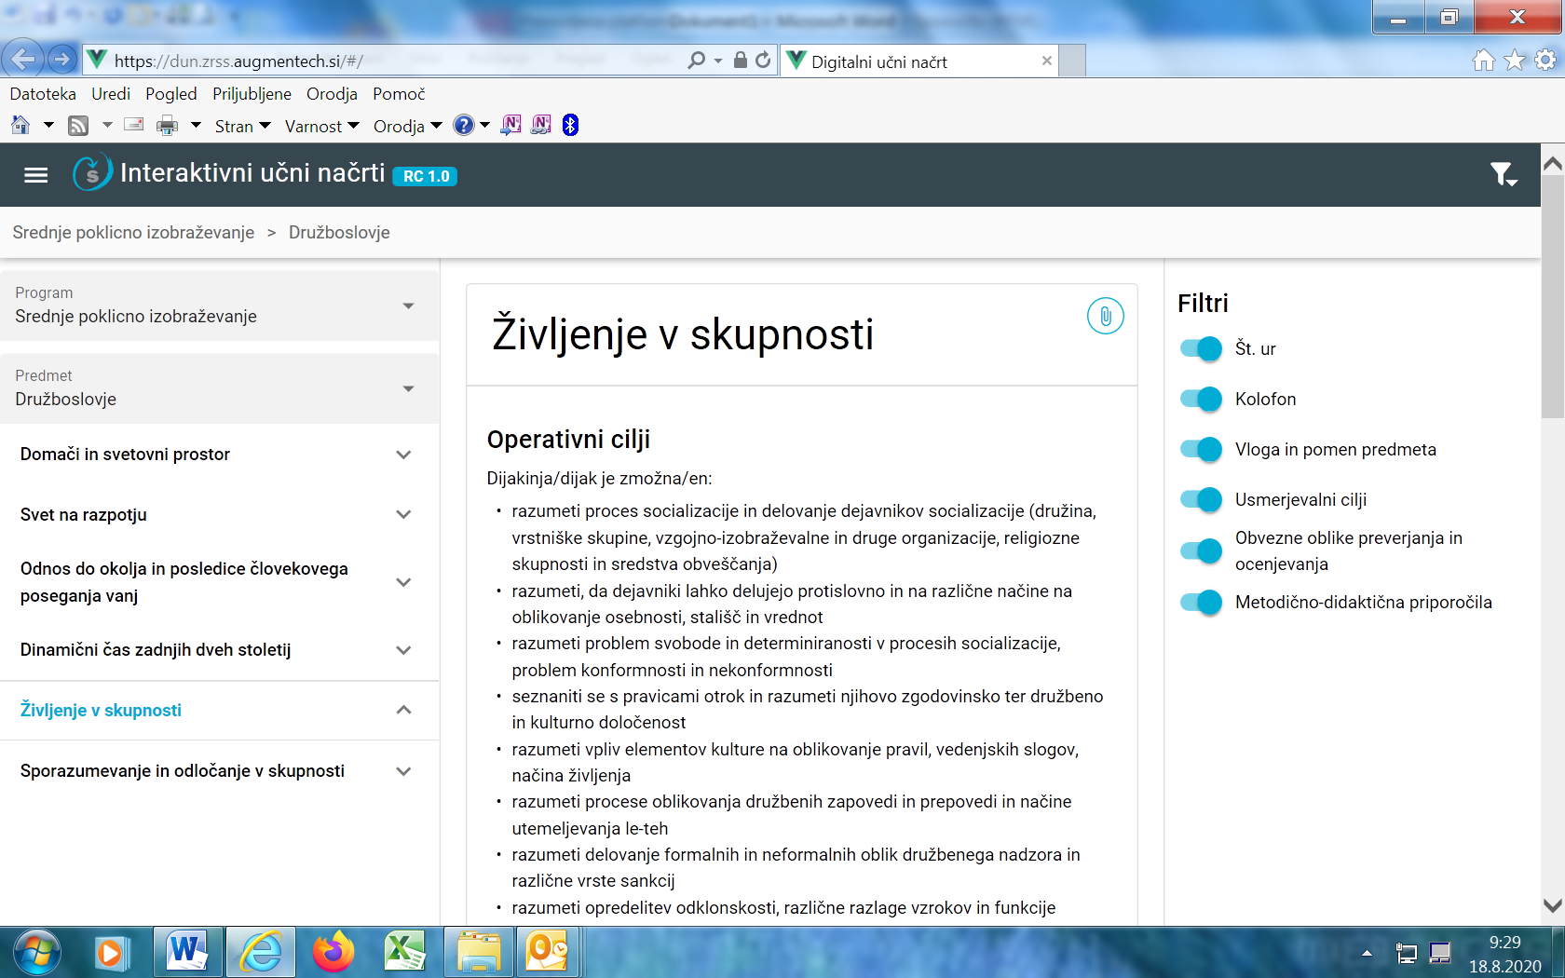

Slide 31
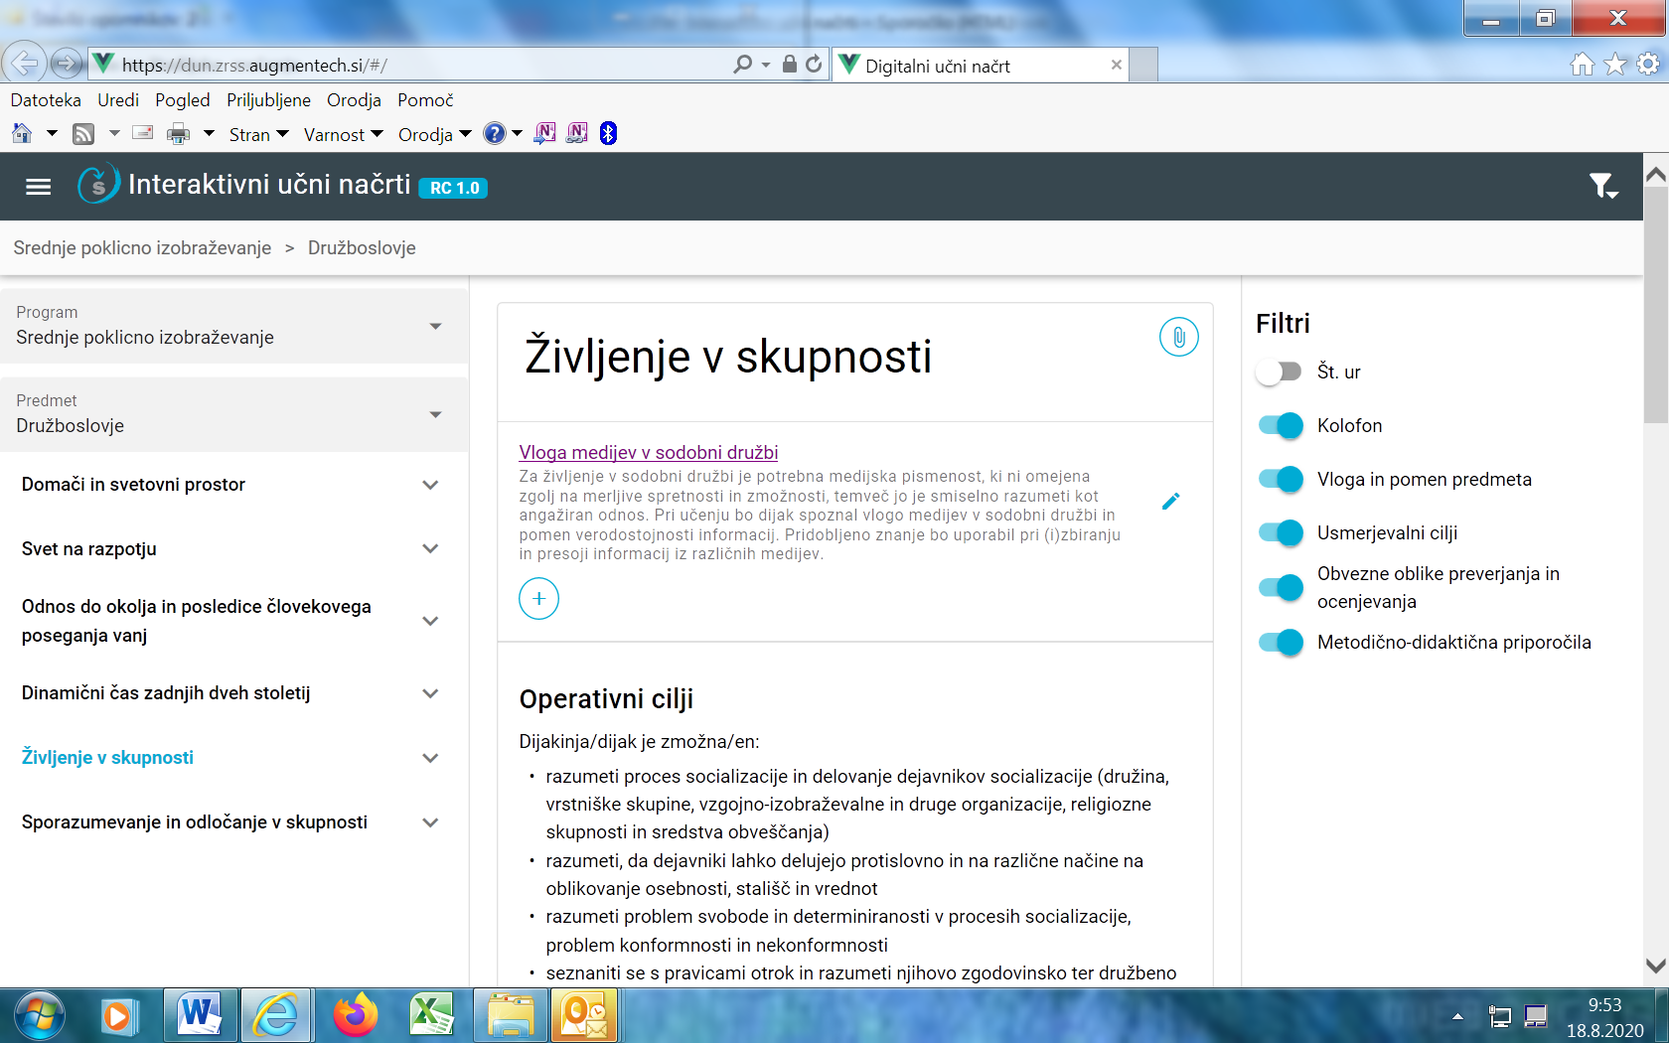

Slide 32
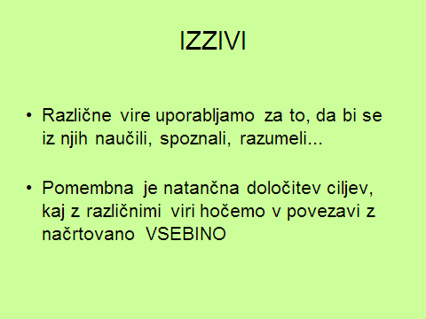
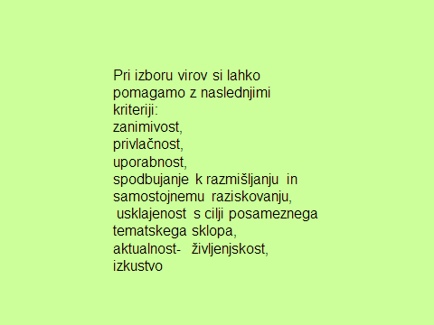
Delavnica 3/2 – primer iz Interaktivnega UN
VIRI: PRIMER - https://podpora.sio.si/vloga-medijev-v-sodobni-druzbi/

Slide 33
Interaktivno gradivo za primer obravnave učnega sklopa
Življenje v skupnosti– vloga medijev v sodobni družbi https://podpora.sio.si/vloga-medijev-v-sodobni-druzbi/
ODZIVI UČITELJEV

Slide 34
Samorefleksija za dijake
Kaj sem se naučil - navedem tri dejstva, ki potrjujejo ...
Razmislim in zapišem do tri vprašanja, ki se mi porajajo ob tej temi.
Navedem eno okoliščino v zvezi z obravnavano temo, ki je še ne razumem.
Na katerem področju bi si želel še dodatnih pojasnil in učiteljeve razlage?
Pri delu na tak način mi je bilo najbolj všeč ….
Pri delu na tak način mi je bilo najmanj všeč ….

Slide 35
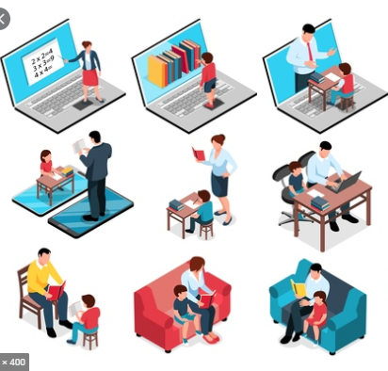
Nameni za DRU/ aktualna vprašanja
Kako načrtovati CILJE za izvajanje pouka v učilnicah in na daljavo? ​
Kako načrtovati SKLOP, ki omogoča sodoben pristop pri poučevanju družboslovja?​
Katere učne PRISTOPE načrtovati za pouk v vseh razmerah?​
Katera ZNANJA in VEŠČINE je dobro dijakom čimprej razviti?​
Katero ZNANJE in VEŠČINE potrebujejo dijaki in katera učitelji za izvajanje pouka na daljavo?
Notes:
Pridobiti vpogled v cilje, standarde in vsebine, ki so primerni za pouk na daljavo.
Načrtovati pouk v skladu s sodobnimi pristopi, ki omogočajo pouk na daljavo in v učilnicah
Načrtovati sklop, ki omogoča sodoben pristop

Slide 36
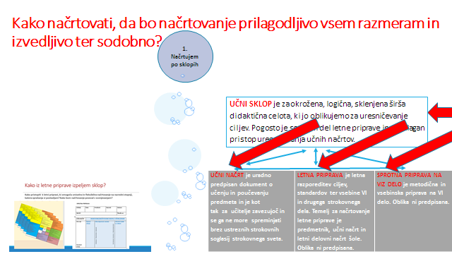

Slide 37


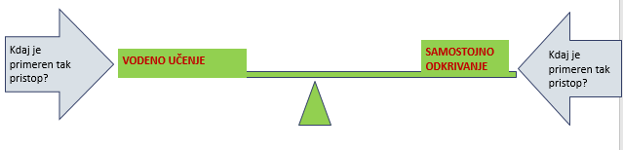
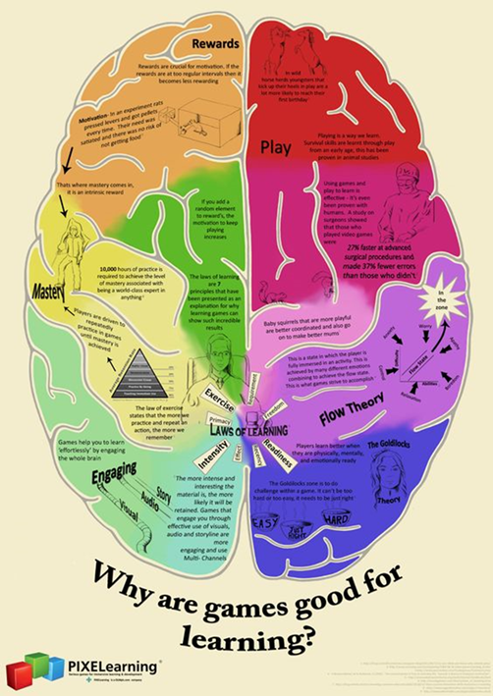
Kateri pristopi naj nas vodijo v učilnici in na daljavo?
UGOTOVILI SMO:
Medpredmetnost
Smiselno in kakovostno povezovanje ciljev
Dnevni oz. tedenski izzivi, ki so medpredmetno povezani
Avtentične učne
Pouk na prostem
(izkušenjsko učenje)
Samostojno/
vodeno učenje
Osmišljanje znanja
Razumevanje pojmov in konceptov
Vključevanje ciljev na vseh področjih učenja
Učenje z raziskovanjem, igra
Postavljanje vprašanj
Oblikovanje načrta, materialov, izdelka
Vrednotenje lastnega dela
Razvoj ustvarjalnega mišljenja
Povezovanje znanja
Učenje učenja – samoregulacijo učenja
Delo z viri (+vsebine TV)
Razvijanje:
bralnih zmožnosti
sporazumevalnih zmožnosti
kritičnega mišljenja
argumentiranja
postavljanja vprašanj (radovednost).
Organizacija časa, prostora – urnik
Razumevanje in upoštevanje navodil za delo
Postavljanje lastnih ciljev
Spremljanje lastnega učenja
Zakaj je igra koristna pri učenju?
Notes:
Ko načrtujem posamezne pristope vključujem:

Slide 38



Ne izpustimo priložnosti za analizo in refleksijo!
(Prirejeno po gradivu R. Kranjca)
Na kak način se je izvajal pouk na daljavo (navodila za učence, srečanja v živo, dejavnosti, dajanje povratnih informacij, oddajanje nalog, …).
  Ali je bil urnik izvedbe izobraževanja na daljavo optimalen?
  Katera učna okolja so se uporabljala pri IND?
  Kako so učitelji načrtovali postopnost in medpredmetnost učnega procesa?
  Kako je bilo poskrbljeno za ustrezno obremenitev učencev?
Koliko so bili učenci vključeni v celotni proces izobraževanja na daljavo (načrtovanje, kriteriji, vsebine, …)?
  Kako se je šola odzvala v primeru učencev, ki niso znali, zmogli ali hoteli sodelovati?
  Kako so učitelji vključevali dejavnosti na različnih ravneh zahtevnosti?
  Kako je bilo poskrbljeno za diferenciacijo (izbirnost, samostojnost, razlike med učenci, specifične skupine otrok - priseljenci, PP, Romi, nadarjeni, …).
  Kako so učitelji poskrbeli za dobro počutje, zdravje in vzdrževanje socialnih stikov?
  Kako se je pomagalo učencem (in morebiti staršem), ki niso imeli znanja za uporabo IKT ali pa niso imeli tehničnih možnosti za spremljanje izobraževanja na daljavo?
  Koliko so učitelji spodbujali samorefleksije, vrstniške povratne informacije in sodelovanje?
  Kako je potekala pomoč učiteljem, ki še niso bili vešči uporabe IKT?
Notes:
Ko se aktivi v teh dneh sestajate in načrtujete delo v novem šolskem letu, bi bilo dobro premisliti tudi, katere segmente je treba posebej domisliti, zato, da bomo pripravljeni na vse okoliščine dela. V ta namen, vam ponujamo vprašalnik, ki ga lahko rešite posamezno ali v skupini v vašem aktivu. Najdete ga v spletni učilnici. S pomočjo semaforja določite, katera področja bi veljalo še okrepiti pri delu z učenci.
Vprašalnik dostopen na: https://forms.gle/a17JvmQ2CwYsRkSb6

Slide 39
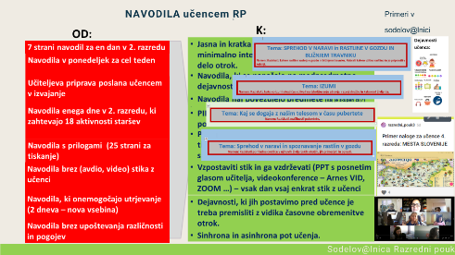
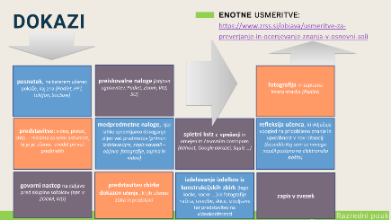
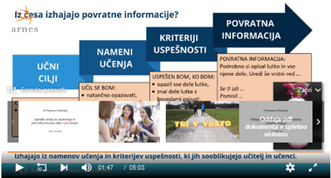
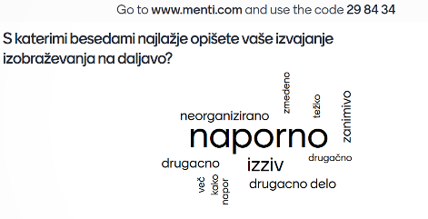
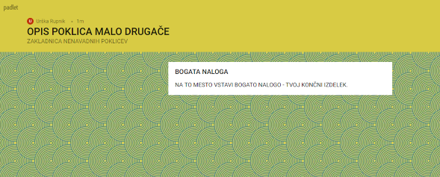

Aktualni didaktični izzivi
PRIDOBIVANJE INFORMACIJ IN ZNANJE
DELO V ŠOLI
POUK NA DALJAVO
poznavanje digitalnih orodij in njihova uporaba (pri pouku v šoli in na daljavo)
presoja primernih digitalnih orodij glede na njihove izkušnje
vzpostavitev in vzdrževanje stika z dijaki na daljavo (neformalni pogovori, načrtovanje šolskega dela, skupno oblikovanje kriterijev, povratna informacija, refleksija …)
popis/pridobivanje podatkov o razpoložljivosti strojne/računalniške opreme
načrtovanje nalog/dejavnosti za izgrajevanje znanja dijakov
preverjanje digitalnih kompetenc učiteljev in dijakov
iskanje verodostojnih informacij o izpeljavi izobraževanja na daljavo
kritična presoja pripravljenih e-gradiv in posnetkov
Notes:
Če vse te ugotovitve povzamemo, lahko izzive ki so se znašli pred nami strnemo v tri sklope:
IZVIV: KAKO KOT UČITELJ RP PRIDOBIM INFORMACIJE in ZNANJE? – o orodjih, okoljih; kako sem sam digitalno kompetenten;
IZZIV: DELO V ŠOLI: katera orodja in okolja je dobro učencem predstaviti in se v njih uriti v času pouk av šoli ter KAKO; kako načrtovati naloge, ki jih bodo lahko učenci tudi v šoli deli s pomočjo tehnologije; kako biti strokovno kritičen do vseh gradiv in orodij ki se pojavljajo v okolju, na omrežjih;
IZZIV: POUK NA DALJAVO: kako bom vzpostavil in vzdrževal stika; kaj učenci znajo; kako bom načrtoval; kako bom dajal povratno informacijo; KAKO BOM OPERIRAL Z VERODOSTOJNIMI INFORMACIJAMI in skrbel za lastno duševno zdravje in zdravje otrok.

Slide 40
4.
AKTUALNO PRI DRUŽBOSLOVJU
Posodobitev kataloga za splošno izobraževalni predmet družboslovje v SPI
AD v srednješolskih izobraževalnih programih- SPI(30 ur), SSI(35 ur) SSGim(35ur) za NPI se še pripravlja (16ur)
Info: 30.9. tretji sklic (primeri),
Modeli in priporočila:Vzgoja in izobraževanje v RS v razmerah, povezanih s covidom-.19
https://www.zrss.si/strokovne-resitve/digitalna-bralnica/podrobno?publikacija=300

Slide 41
OSNOVNE IDEJE
Ohraniti je treba odprtost učnega kataloga
Okrepiti možnosti medpredmetnega povezovanja
Posodobiti didaktična priporočila z vidika novih raziskav in izsledkov strok in didaktike ter aktualnega dogajanja v družbi (npr. veščine 21. stoletja, okoljski problemi in trajnostni razvoj idr.)

Slide 42

KAJ DAJE OBČUTEK VARNOSTI
KAJ DAJE OBČUTEK VARNOSTI
Dnevna rutina
Predvidene aktivnosti
Izdelan načrt ravnanja v primeru krize
Opremljenost z znanjem
Občutek dobre pripravljenosti na izzive
Premišljenost
Preigravanje več različnih možnosti

Slide 43
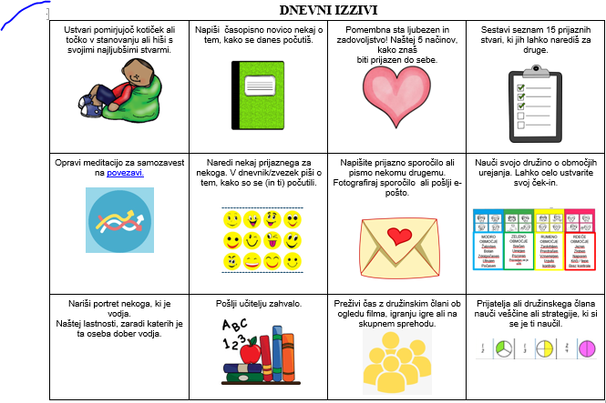
Notes:
… ali v tudi širše. Kot kaže primer navodil, ki jih učenec izpolnjuje v dnevih po lastni izbiri potem, ko je skupaj z razredom in učiteljem vpeljal Sklop: SODELOVANEJ V SKUPNOSTI, ČUSTVA

Slide 44
Zakaj je v tem času digitalno državljanstvo ena pomembnejših tem v šolstvu? https://www.zrss.si/strokovne-resitve/digitalna-bralnica https://www.zrss.si/strokovne-resitve/digitalna-bralnica/podrobno?publikacija=209
Vprašanje za raziskovanje do prihodnjega srečanja

Slide 45
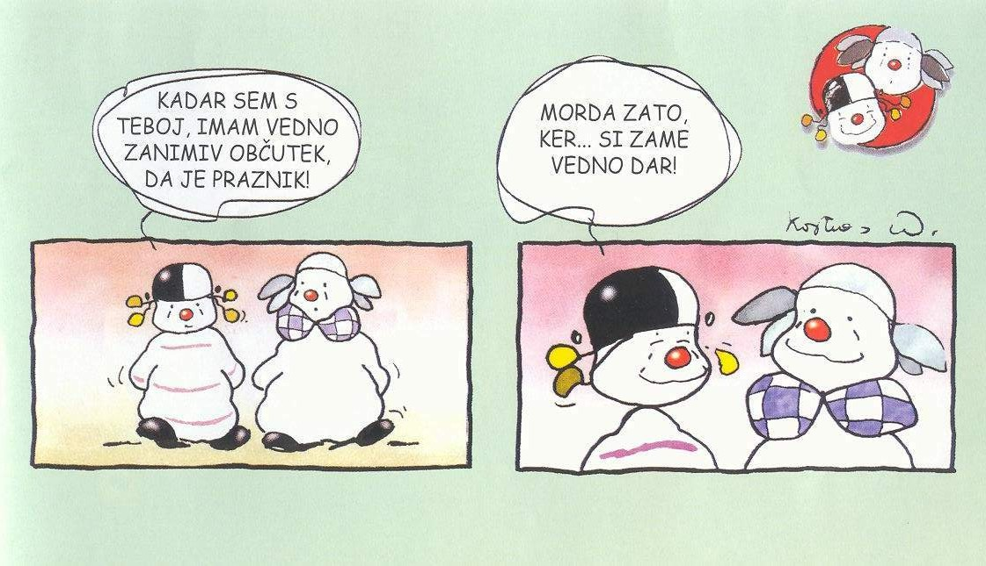
... še za konec ...HVALEŽNOST vaši svetovalci: Vojko Kunaver, Borut Stojilković, J.Pika Gramc
HVALA ZA VSE, KAR STE NAS

